Slide 1
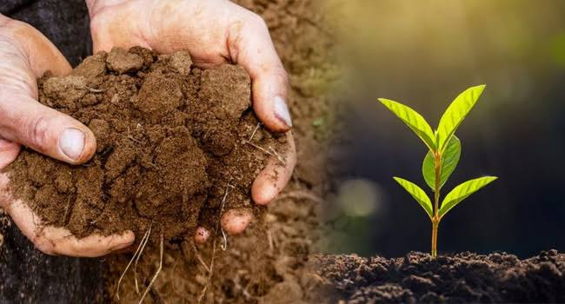
স্বাগতম

Slide 2
মোঃ সাইফুল ইসলাম
সহকারি শিক্ষক
সোনাইমুড়ি উচ্চ বিদ্যালয়
বরুড়া, কুমিল্লা।
মোবাইলঃ ০১৬০৮২৬৪৫০৩
নবম শ্রেণি
বিজ্ঞান
অধ্যায়ঃ ০৮, মাটি
পাঠঃ মাটি দূষণ
তাং- ১৬-০৯-২০২৬ইং

Slide 3
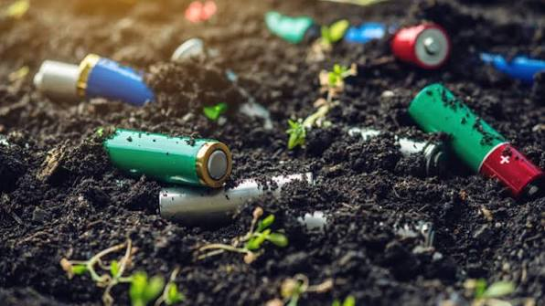

Slide 4
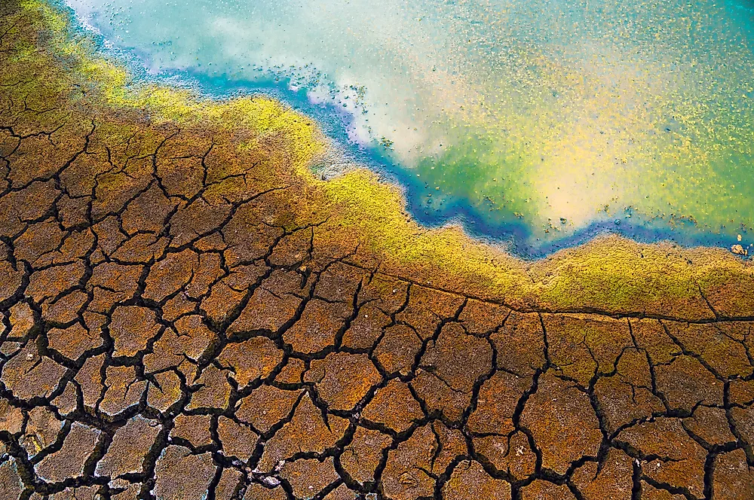

Slide 5
মাটি দূষণ

Slide 6
এই পাঠ শেষে শিক্ষার্থীরা ………
১। মাটি দূষণ কি তা বলতে পারবে।
২। মাটি দূষণের কারন বর্ণনা করতে পারবে।
৩। মাটি দূষণের ক্ষতিকর প্রভাব বর্ণনা করতে পারবে।
৪। মাটি দূষণের প্রতিরোধের উপায় বর্ণনা করতে পারবে।

Slide 7
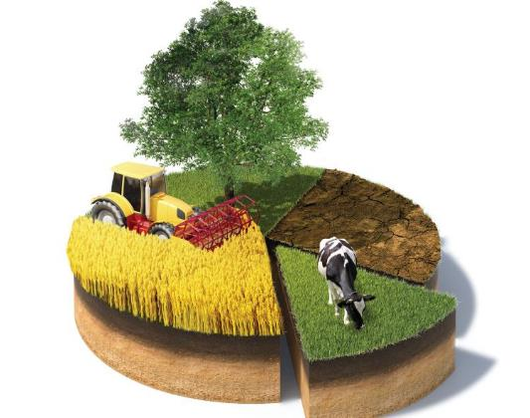
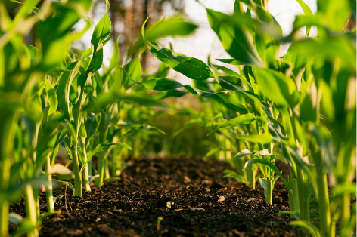
মাটির গুরুত্ব: মাটি আমাদের খাদ্য জোগায়, উদ্ভিদের আশ্রয় দেয় এবং ভূগর্ভস্থ পানির স্তর ধরে রাখতে প্রধান ভূমিকা পালন করে।

Slide 8
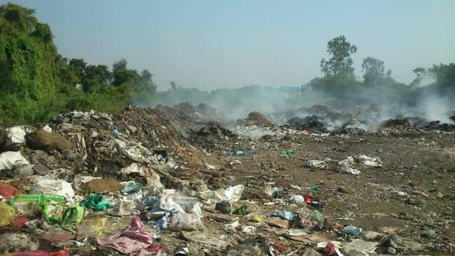
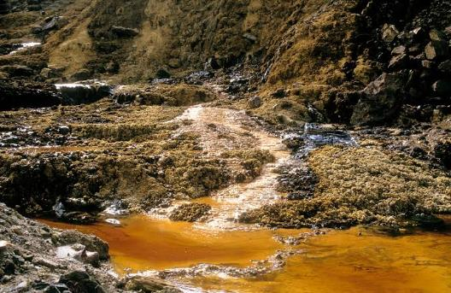
মাটি দূষণ
মানুষের বিভিন্ন ক্ষতিকর কার্যকলাপ বা প্রাকৃতিক কারণে মাটির স্বাভাবিক গুণাগুণ নষ্ট হওয়াকে মাটি দূষণ বলে।

Slide 9
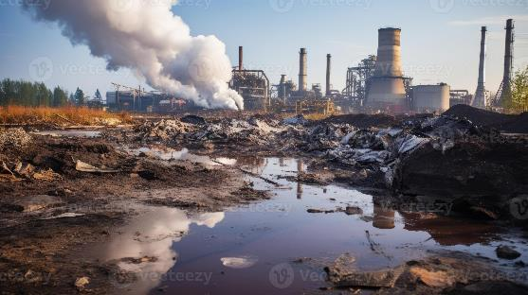
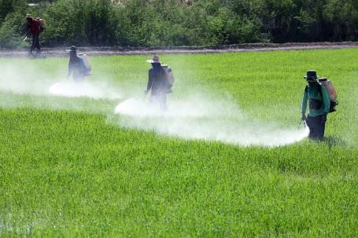
রাসায়নিক সার ও কীটনাশক: কৃষিকাজে অতিরিক্ত রাসায়নিক সার এবং কীটনাশক ব্যবহারের ফলে মাটির প্রাকৃতিক উর্বরতা নষ্ট হয়।
শিল্পকারখানার বর্জ্য: কলকারখানার বিষাক্ত রাসায়নিক তরল, ভারী ধাতু (যেমন- সিসা, ক্যাডমিয়াম) সরাসরি মাটিতে মিশে মাটিকে মারাত্মক বিষাক্ত করে।

Slide 10
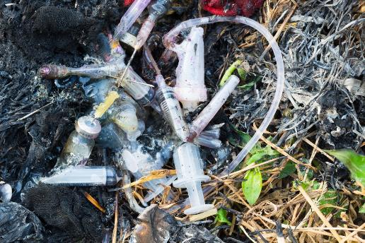
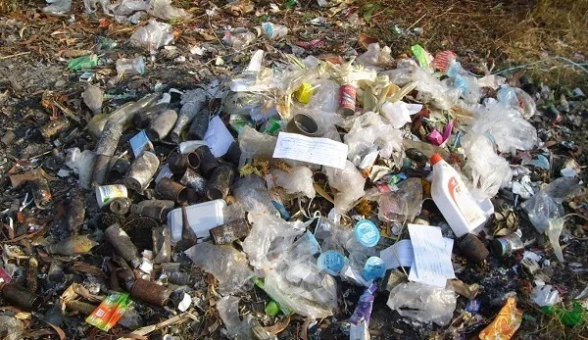
প্লাস্টিক ও গৃহস্থালি বর্জ্য: পলিথিন ও প্লাস্টিকজাতীয় বর্জ্য মাটিতে সহজে পচে না,
ফলে বছরের পর বছর মাটির বাতাস ও পানি চলাচলের পথ বন্ধ করে রাখে।
চিকিৎসা বর্জ্য: হাসপাতাল ও ক্লিনিকের ক্ষতিকর জীবাণুযুক্ত বর্জ্য এবং ওষুধ
মাটির সংস্পর্শে এসে জীবাণু ও রাসায়নিক দূষণ ঘটায়।

Slide 11
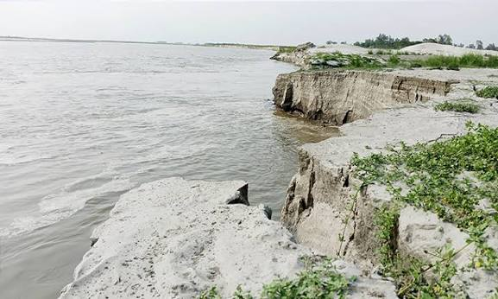
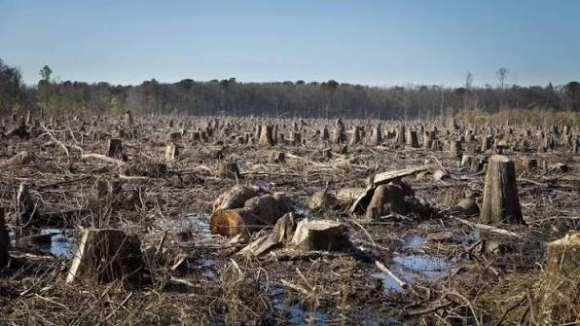
বন উজাড় ও মাটি ক্ষয়: গাছ কাটার ফলে মাটির উপরিভাগের উর্বর অংশ বাতাস ও বৃষ্টির পানিতে ধুয়ে যায়, যা মাটির স্বাভাবিক গঠন নষ্ট করে।

Slide 12
মাটি দূষণের প্রভাব

Slide 13
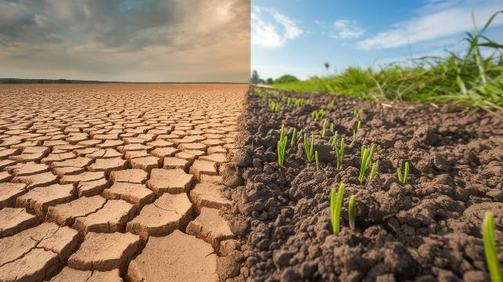
মাটির উর্বরতা হ্রাস: মাটিতে থাকা পুষ্টি উপাদান নষ্ট হয়, ফলে ফসলের উৎপাদন মারাত্মকভাবে কমে যায়।
উপকারী অণুজীব ধ্বংস: মাটির বন্ধু হিসেবে পরিচিত কেঁচো এবং নাইট্রোজেন তৈরিকারী উপকারী ব্যাকটেরিয়া মারা যায়।

Slide 14
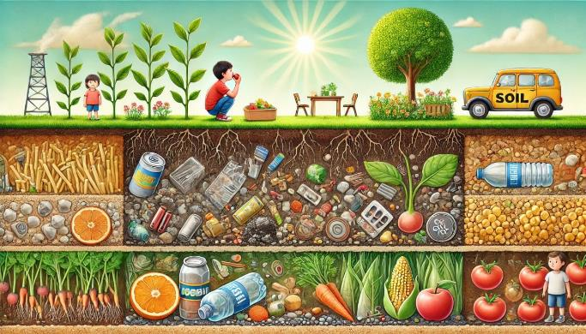
খাদ্যশৃঙ্খলে বিষাক্ততা: মাটির বিষাক্ত রাসায়নিক উপাদান উদ্ভিদের মাধ্যমে ফসল, ফল ও সবজিতে প্রবেশ করে এবং তা মানুষের শরীরে রোগ সৃষ্টি করে।
মানুষের স্বাস্থ্যঝুঁকি: দূষিত মাটির ফসল খেয়ে মানুষের লিভার, কিডনি নষ্ট হওয়া এবং ক্যান্সারের মতো জটিল রোগ হতে পারে।

Slide 15

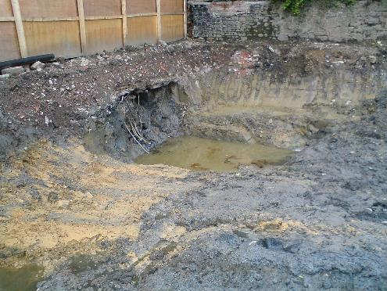
পানি ও বায়ু দূষণ: বৃষ্টির পানিতে মাটির ক্ষতিকর রাসায়নিক ধুয়ে জলাশয়ে মিশে পানি দূষণ এবং শুকিয়ে ধুলার মাধ্যমে বায়ু দূষণ ঘটায়।

Slide 16
মাটি দূষণ প্রতিরোধ

Slide 17
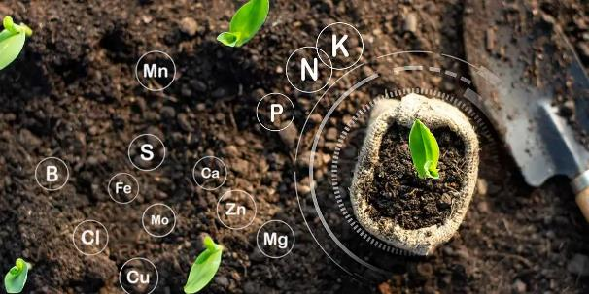
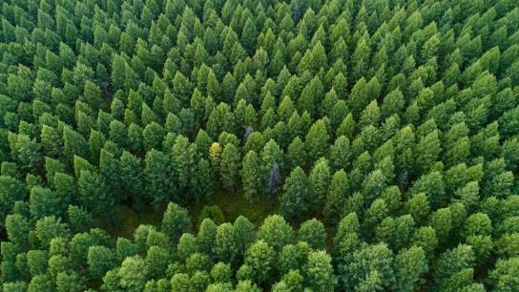
অধিক বৃক্ষরোপণ: গাছের শিকড় মাটিকে শক্তভাবে ধরে রাখে, যা বৃষ্টি ও বাতাসের কারণে হওয়া মাটি ক্ষয় রোধ করে।
জৈব সারের ব্যবহার: রাসায়নিক সারের বদলে গোবর, কম্পোস্ট ও সবুজ সার ব্যবহার করলে মাটির প্রাকৃতিক পুষ্টি বজায় থাকে।

Slide 18
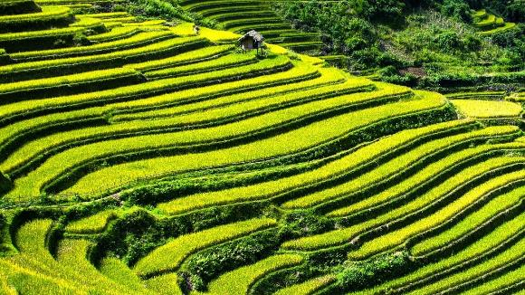
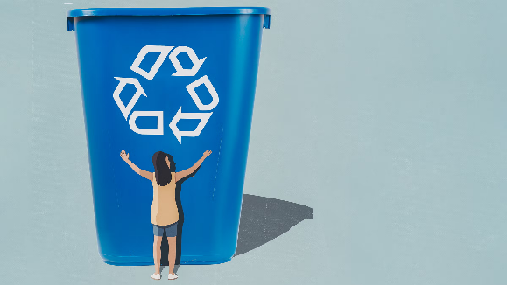
৩R (Reduce, Reuse, Recycle) নীতি: বর্জ্য উৎপাদন কমানো, একই জিনিস পুনরায় ব্যবহার করা এবং প্লাস্টিক-কাঁচ গলিয়ে নতুন জিনিস তৈরি করা।
ধাপ চাষ পদ্ধতি (Step Farming): পাহাড়ের ঢালে সিঁড়ির মতো ধাপ তৈরি করে চাষ করলে বৃষ্টির পানিতে পাহাড়ের মাটি ধুয়ে যায় না।

Slide 19
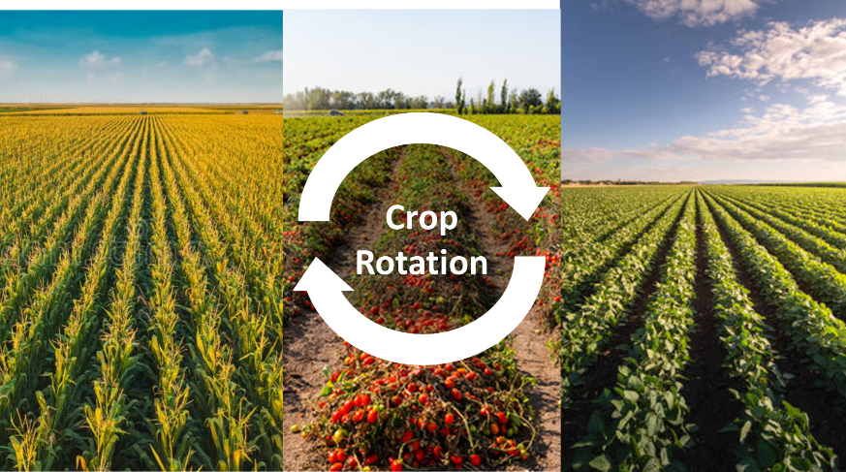
ফসল আবর্তন (Crop Rotation): একই জমিতে বারবার একই ফসল না বুনে পর্যায়ক্রমে বিভিন্ন ফসল চাষ করলে মাটির উর্বরা শক্তি ঠিক থাকে।

Slide 20
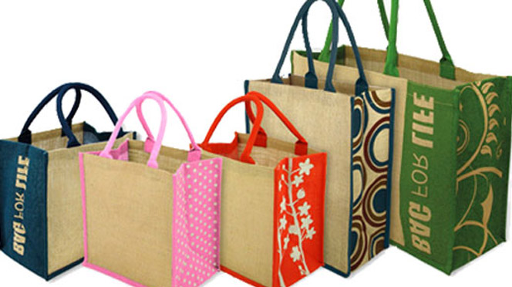
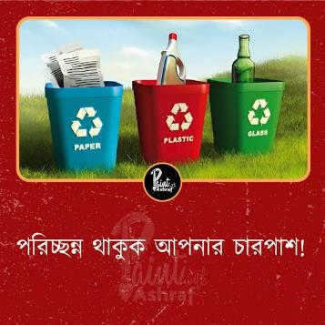
প্লাস্টিক বর্জন: দৈনন্দিন জীবনে পলিথিন ও প্লাস্টিক ব্যাগের ব্যবহার কমিয়ে পাটের ব্যাগ ব্যবহার করব।
নির্দিষ্ট স্থানে বর্জ্য ফেলা: যত্রতত্র ময়লা না ফেলে বাড়ির ও স্কুলের ডাস্টবিনে নির্দিষ্ট স্থানে আবর্জনা জমা করব।

Slide 21
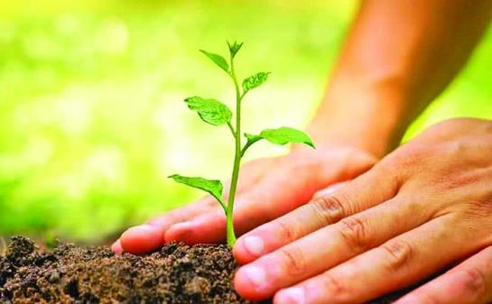
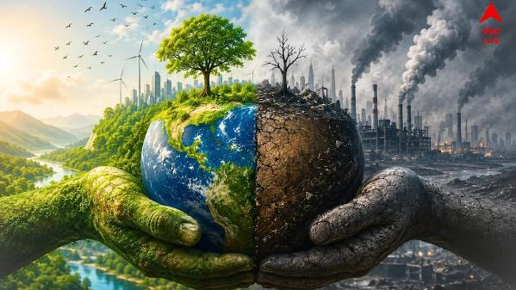
সচেতনতা তৈরি: পরিবার, প্রতিবেশী ও বন্ধুদের মাটি দূষণের ক্ষতিকর দিকগুলো সম্পর্কে জানাব এবং সচেতন করব।
স্কুল প্রাঙ্গণে বাগান: আমাদের স্কুলের খালি জায়গায় বা টবে গাছ লাগিয়ে মাটির যত্ন নেব ও সুরক্ষায় অংশ নেব।

Slide 22
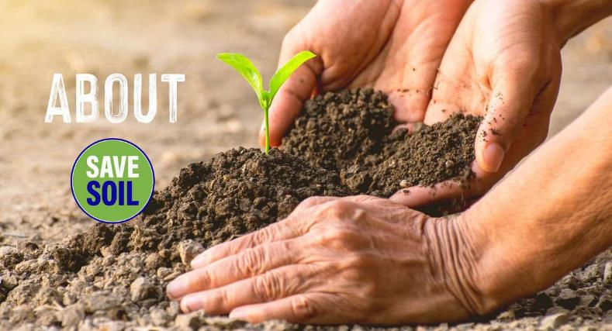
স্লোগান: "মাটি যদি সুস্থ থাকে, বাঁচবে দেশ সবুজ সুখে!" — এই প্রতিজ্ঞা নিজেদের জীবনে মেনে চলব।

Slide 23
১. মাটি দূষণ (Soil Pollution) কাকে বলে?
২. মাটি সংরক্ষণের প্রধান উদ্দেশ্য কী?
৩. পরিবেশ রক্ষায় ৩R (3R) নীতি বলতে কী বোঝায়?
৪. শস্য আবর্তন (Crop Rotation) কী?
৫. কম্পোস্ট সার কী এবং এটি মাটির জন্য কেন উপকারী?
৬. প্লাস্টিক বর্জ্য মাটির জন্য কেন মারাত্মক ক্ষতিকর?
৭. ধাপ চাষ (Step Farming) পদ্ধতি কোথায় এবং কেন ব্যবহার করা হয়?
৮. মাটি দূষণের ফলে মানবদেহে কী ধরনের দীর্ঘমেয়াদি রোগ হতে পারে?
৯. মাটির ক্ষয়রোধে উদ্ভিদের ভূমিকা কী?
১০. শিল্পকারখানার বর্জ্যে থাকা দুটি মারাত্মক ভারী ধাতুর নাম লেখো যা মাটি দূষণ করে।
একক কাজ

Slide 24
১. মাটিতে প্লাস্টিক ও পলিথিন বর্জ্য দীর্ঘকাল জমে থাকার ফলে মাটির কী ক্ষতি হয়?
(ক) মাটির উর্বরতা ও পুষ্টি উপাদান বহুগুণ বৃদ্ধি পায়
(খ) মাটির নিচে পানি ও বায়ু চলাচল এবং উপকারী অণুজীবের কার্যক্ষমতা বাধাগ্রস্ত হয়
(গ) মাটির অম্লত্ব বা এসিডিটি সম্পূর্ণরূপে দূর হয়ে যায়
(ঘ) মাটির তাপমাত্রা স্বাভাবিকের চেয়ে অনেক বেশি কমে যায়
২. কৃষিজমিতে অতিরিক্ত রাসায়নিক সার ও কীটনাশক ব্যবহারের ফলে মাটির বাস্তুতন্ত্রে কী प्रभाव পড়ে?
(ক) মাটির ক্ষারত্ব বৃদ্ধি পেয়ে জমির ফসল উৎপাদন দ্বিগুণ হয়
(খ) মাটির জল ধারণ ক্ষমতা স্থায়ীভাবে বৃদ্ধি পায়
(গ) মাটির উপকারী অণুজীব ও কেঁচো ধ্বংস হয়ে যায়, যা প্রাকৃতিক উর্বরতা নষ্ট করে
(ঘ) মাটির উপরিভাগের তাপমাত্রা স্বাভাবিকের চেয়ে অনেক বৃদ্ধি পায়
৩. মাটিতে জমে থাকা বিষাক্ত ভারী ধাতু (যেমন- সীসা, ক্যাডমিয়াম) কীভাবে মানবদেহে প্রবেশ করে?
(ক) সরাসরি বায়ুমণ্ডলে মিশে শ্বাসপ্রশ্বাসের মাধ্যমে
(খ) উদ্ভিদের মাধ্যমে শোষিত হয়ে খাদ্যশৃঙ্খলের (Food Chain) মাধ্যমে
(গ) বৃষ্টির পানির সাথে মিশে সমুদ্রের লবণাক্ততা বাড়িয়ে
(ঘ) মাটির উষ্ণতা বৃদ্ধির ফলে বাষ্পীভূত হয়ে মেঘে রূপ নেওয়ার মাধ্যমে
মূল্যায়ন

Slide 25
৪. মাটি দূষণ রোধে ৩R (3R) নীতির প্রথম ধাপ 'Reduce' বা 'হ্রাস করা' বলতে কী বোঝায়?
(ক) মাটিতে পুরোনো প্লাস্টিক ও পলিথিন পুঁতে ফেলা
(খ) উৎপাদিত বর্জ্য পদার্থ পুড়িয়ে ফেলা
(গ) প্লাস্টিক বা পলিথিনের মতো পরিবেশের ক্ষতিকর উপাদানের ব্যবহার কমিয়ে আনা
(ঘ) কৃষিকাজে অতিরিক্ত রাসায়নিক সার ব্যবহার করা
৫. কৃষিজমিতে 'শস্য আবর্তন' (Crop Rotation) পদ্ধতি অনুসরণ করলে মাটির কী ধরনের উপকার হয়?
(ক) মাটির পুষ্টি উপাদানের ভারসাম্য রক্ষা পায় এবং উর্বরতা বজায় থাকে
(খ) মাটির অম্লত্ব মাত্রাতিরিক্ত বৃদ্ধি পায়
(গ) মাটির পানি ধারণ ক্ষমতা পুরোপুরি হ্রাস পায়
(ঘ) জমিতে ক্ষতিকর ব্যাকটেরিয়ার সংখ্যা বহুগুণ বেড়ে যায়

Slide 26
বাড়ির কাজ
প্রশ্ন: মাটি সংরক্ষণে "Reduce, Reuse, Recycle" বা ৩R নীতি অত্যন্ত কার্যকরী। তোমার বাড়িতে ব্যবহৃত হয় এমন দুটি প্লাস্টিক বা পলিথিন জাতীয় বর্জ্যকে ফেলে না দিয়ে কীভাবে 'Reuse' (পুনরায় ব্যবহার) বা 'Recycle' করা যায়, তার একটি বাস্তব আইডিয়া বা পরিকল্পনা লিখে নিয়ে আসবে।

Slide 27
ধন্যবাদ

